Slide 1

Tutorial 3
tummaximilian.wagner@tum.de
Cheatsheet: https://github.com/latex4ei/Stochastische-Signale

Slide 2
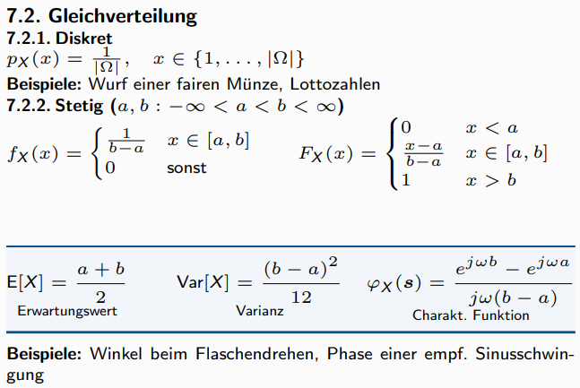
Gleichverteilungen

Slide 3
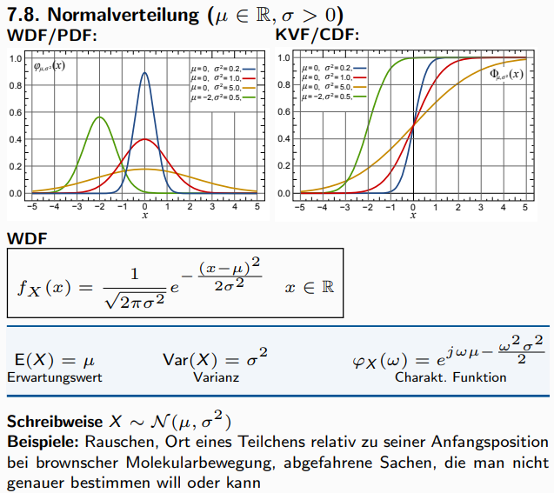
Normalverteilung

Slide 4
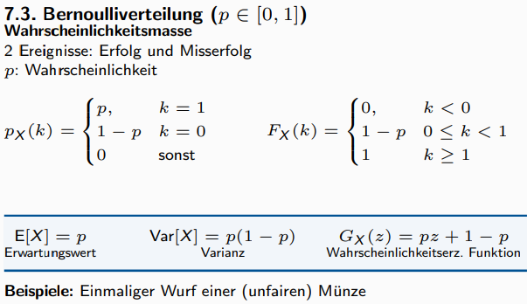
Bernoulliverteilung

Slide 5
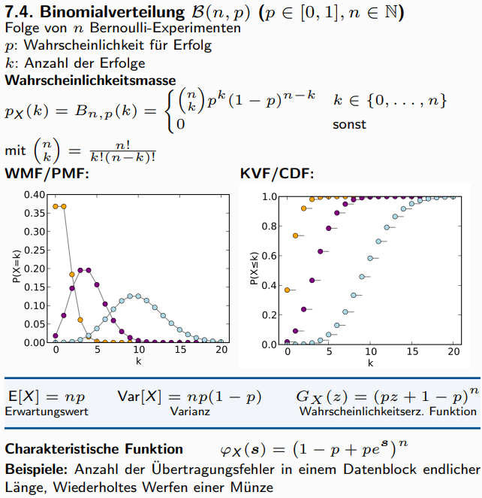
Binomialverteilung
Die Binomialverteilung beschreibt die Wahrscheinlichkeit, dass bei n unabhängigen Versuchen (diskret) ein Ereignis mit Wahrscheinlichkeit p genau k Mal eintritt.

Slide 6
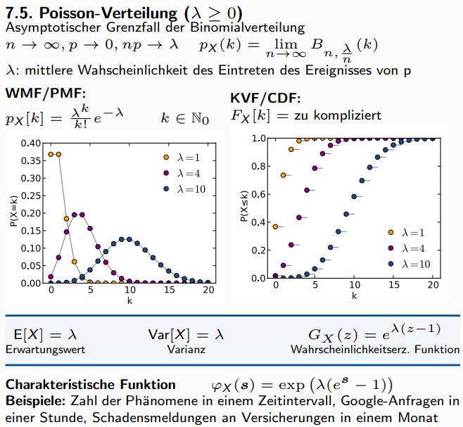

Poissonverteilung
Die Poissonverteilung beschreibt die Wahrscheinlichkeit, dass ein Ereignis innerhalb eines bestimmten Zeitraums oder Raums (kontinuierlich) eine bestimmte Anzahl $k$ Mal auftritt, wenn das Ereignis selten ist.

Slide 7
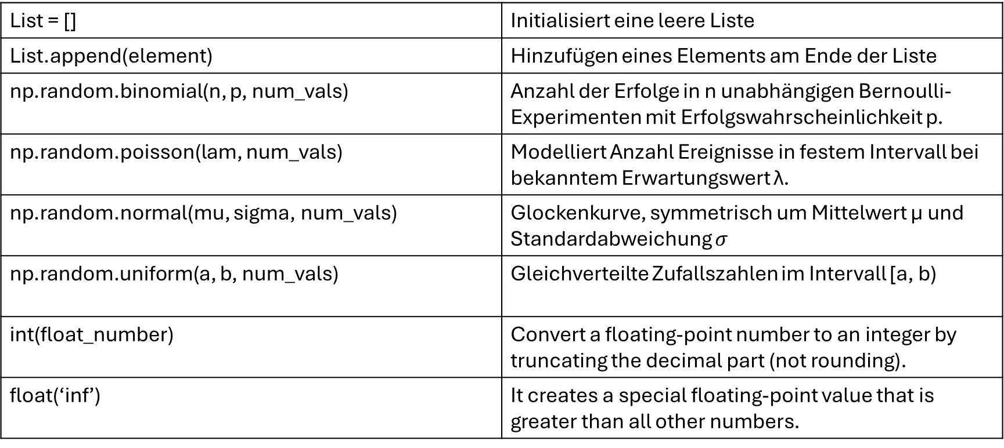
Tutorial 3 – wichtige Methoden
List = [] | Initialisiert eine leere Liste
List.append(element) | Hinzufügen eines Elements am Ende der Liste
np.random.binomial(n, p, num_vals) | Anzahl der Erfolge in n unabhängigen Bernoulli-Experimenten mit Erfolgswahrscheinlichkeit p.
np.random.poisson(lam, num_vals) | Modelliert Anzahl Ereignisse in festem Intervall bei bekanntem Erwartungswert λ.
np.random.normal(mu, sigma, num_vals) | Glockenkurve, symmetrisch um Mittelwert µ und Standardabweichung $σ$
np.random.uniform(a, b, num_vals) | Gleichverteilte Zufallszahlen im Intervall [a, b)
int(float_number) | Convert a floating-point number to an integer by truncating the decimal part (not rounding).
float(‘inf’) | It creates a special floating-point value that is greater than all other numbers.

Slide 8
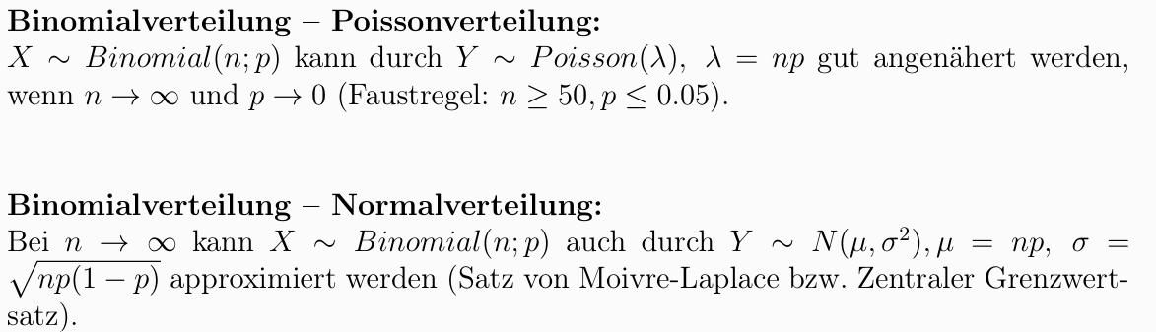
Aufgabe 2b)
Im Grunde beginnt die Binomialverteilung, sich so zu verhalten, als würde sie seltene Ereignisse zählen, die zufällig auftreten, aber mit einer festen durchschnittlichen Rate 𝜆.
Nach dem Zentralen Grenzwertsatz (ZGS) nähert sich die Summe vieler unabhängiger, identisch verteilter Zufallsvariablen einer Normalverteilung an, unabhängig von der Form der ursprünglichen Verteilung.

Slide 9
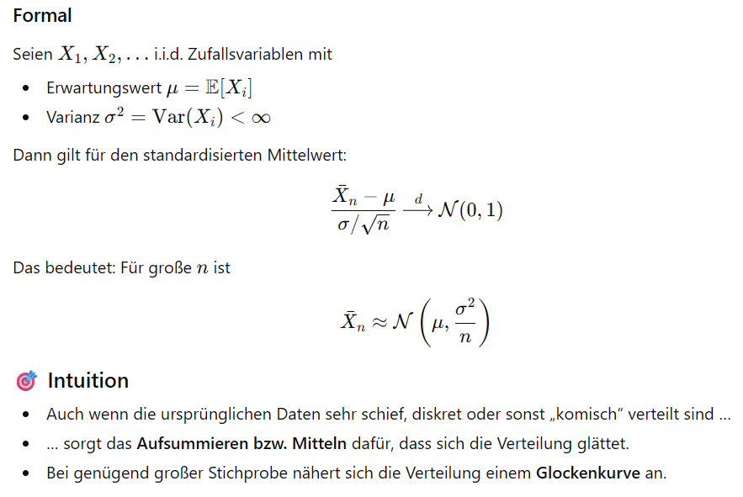
Zentraler Grenzwertsatz

